Slide 1
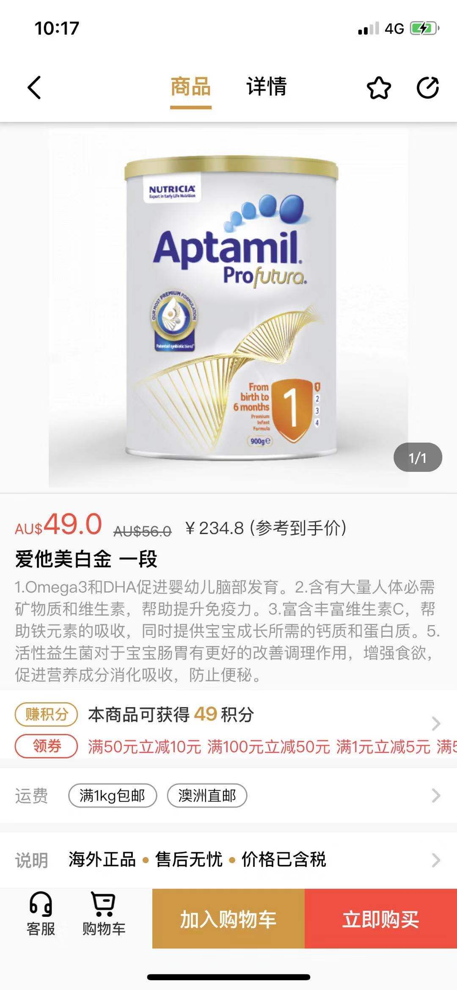
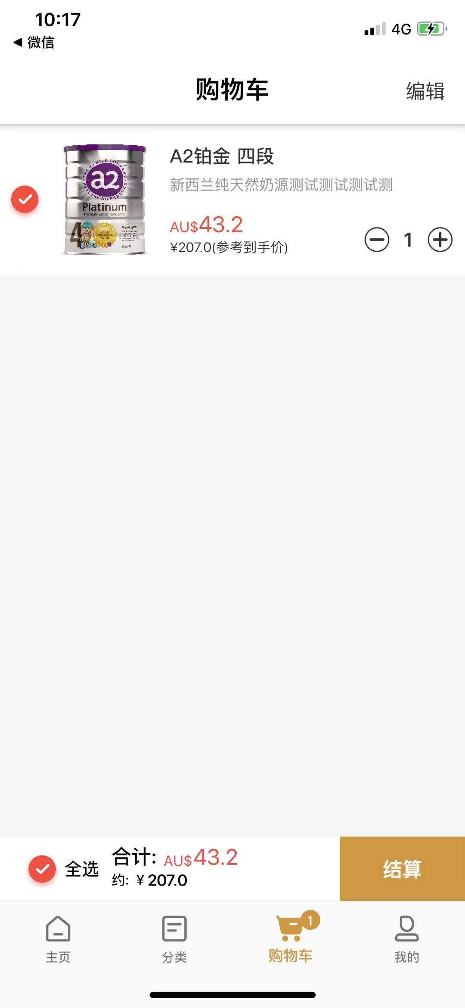
商品详情和购物车，找个地方把重量
放上去，购物车要显示下总种
可以Au$43.2 1.1kg
约：￥207.0 总重约：1.2kg
或者有其他比较好的显示方式，
商品详情里面，这个重量可以直接显示在
满1kg包邮的左侧。反正找个合适的位置放下

Slide 2
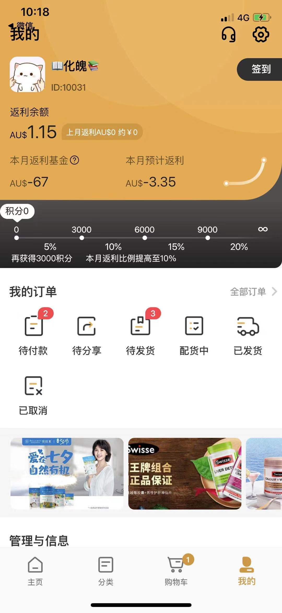
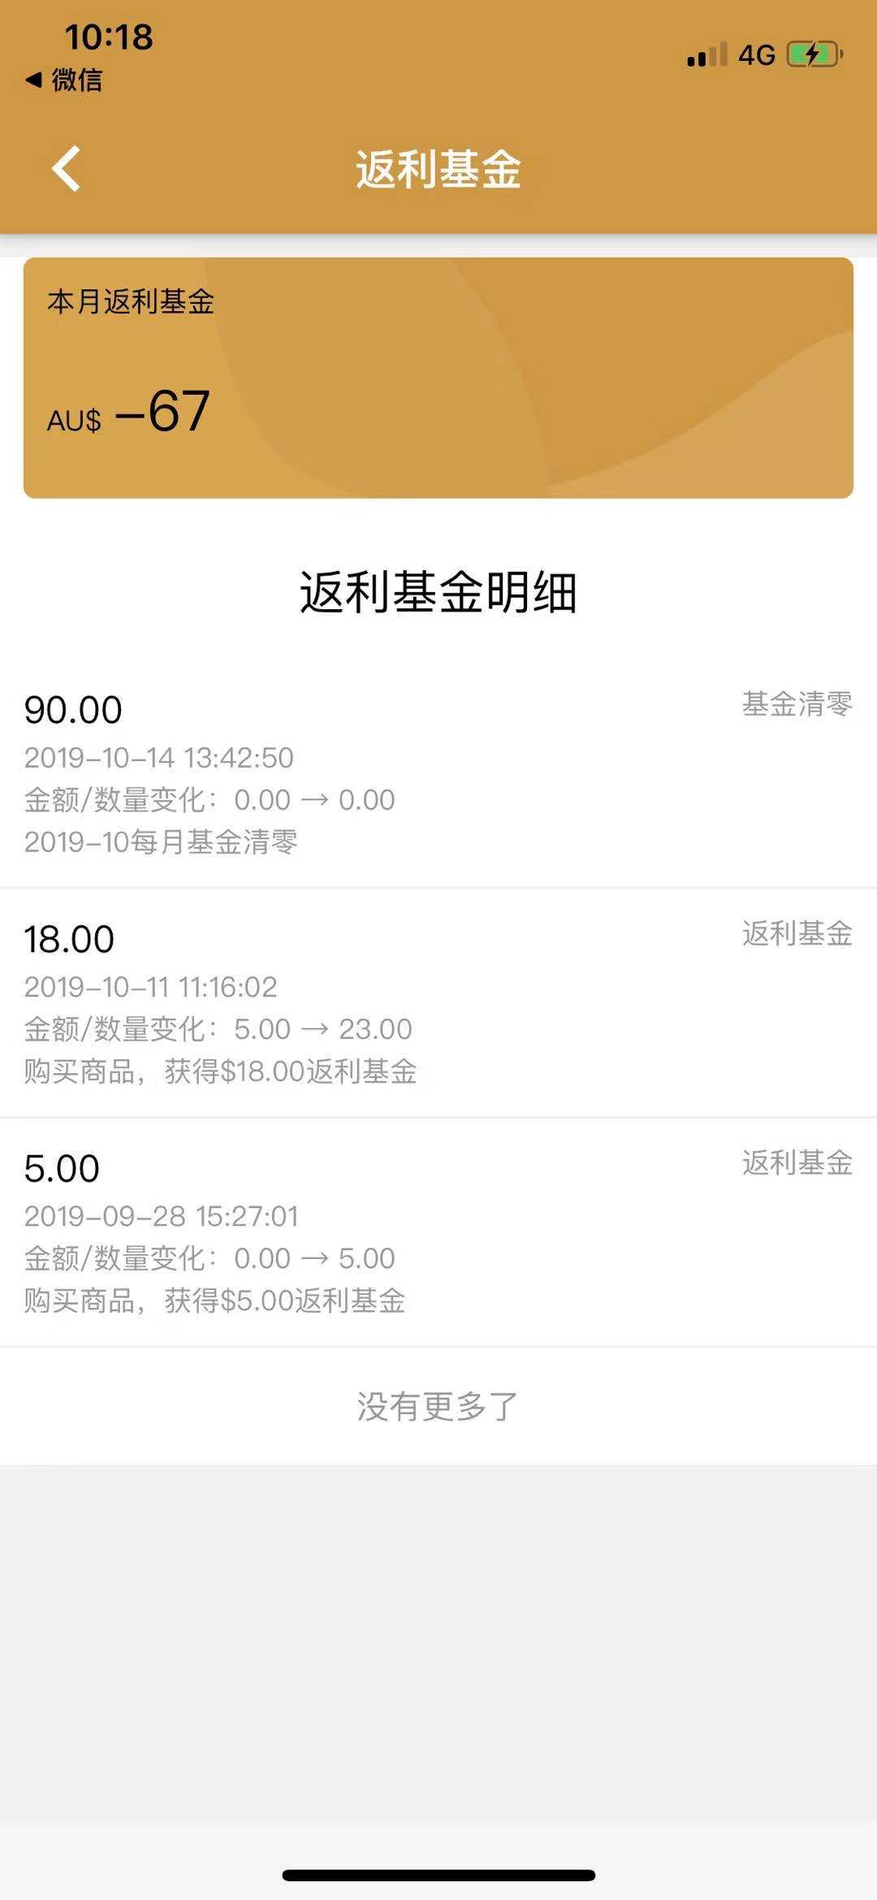
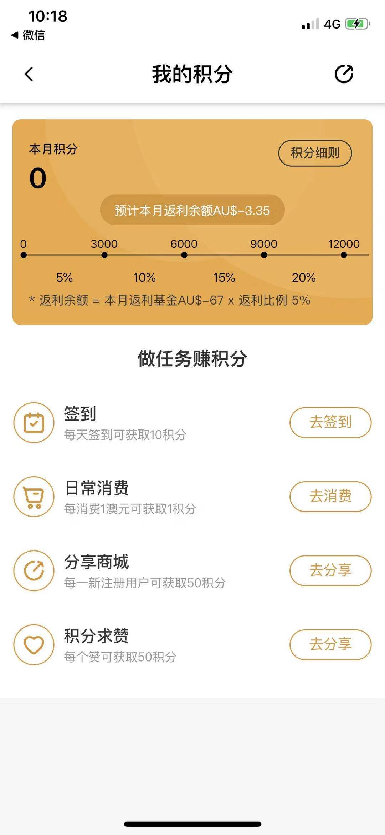
这三个位置旁边加
一个向上的红箭头
另外东哥，你看下为啥
返利基金是负的，按说不可能
是负的，肯定有bug

Slide 3
玛利亚后台要有所有商品的销量分析，销量排行
显示出来每一天都卖出去了什么商品，并可以一键导出今天的销量或者这两三天的销量

Slide 4

后台这个市场价，名称改一下，改成原价

Slide 5
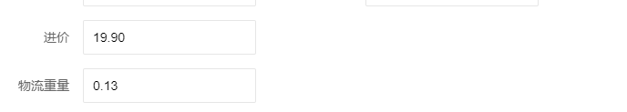
我详细说下玛利亚的利润计算方式，因为是老板跟别人合伙的，所以利润计算一定要清晰明了
老板要输入几个个信息：
进价
物流重量
中邮单价
中环单价
澳邮单价
商品编辑页面，当输入物流重量的时候，
右侧直接显示出来下面个信息：
中邮成本，中环成本，如果是奶粉的话就显示澳邮成本
中邮毛利润， 中环毛利润， 澳邮毛利润
这个毛利润是直接用售价-进价-物流重量*运费单价
毛利润制作为参考，最终用户用过优惠券，砍价什么的
最终付款的钱，那个来计算真实利润
利润=收款-进价-物流重量*运费单价

Slide 6
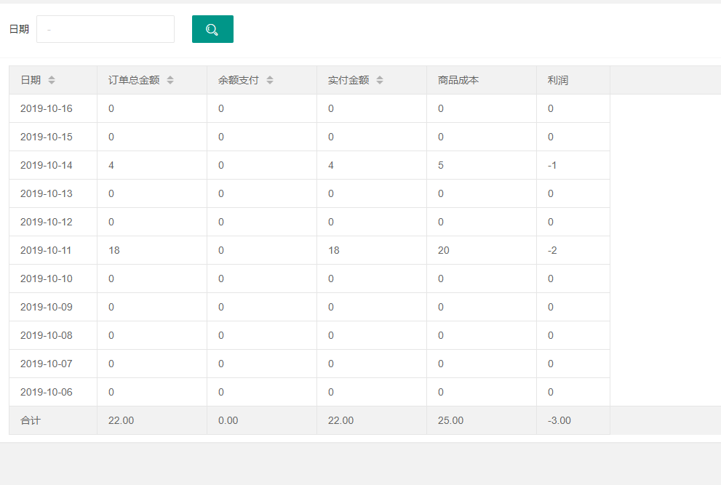
基金返利这块，要实时显示本月预估返利多少。老板想要实时知道当前的利润是多少。而不是月末才知道
最好再加一个按钮，是按月
筛选的，而不是需要去选择哪一天
他们懒，也记不住上次选得哪一天
直接选择一个月份之后
显示下面这个表显示出来
这个月的每天的的情况
然后如果是这个月已经基金返利了
那么显示出来这个月基金返利了多少
如果当前这个月没过完，就显示
当前预估返利多少。。然后
最后都要计算出来本月利润
或者本月预估利润。
订单总金额，优惠券，砍价，余额支付，实付金额，进价成本 物流成本 利润。。。。。然后最下面
显示合计。。。。。。。然后还有有一个单独的项目显示，当月预计返利，或者当月返利。

Slide 7
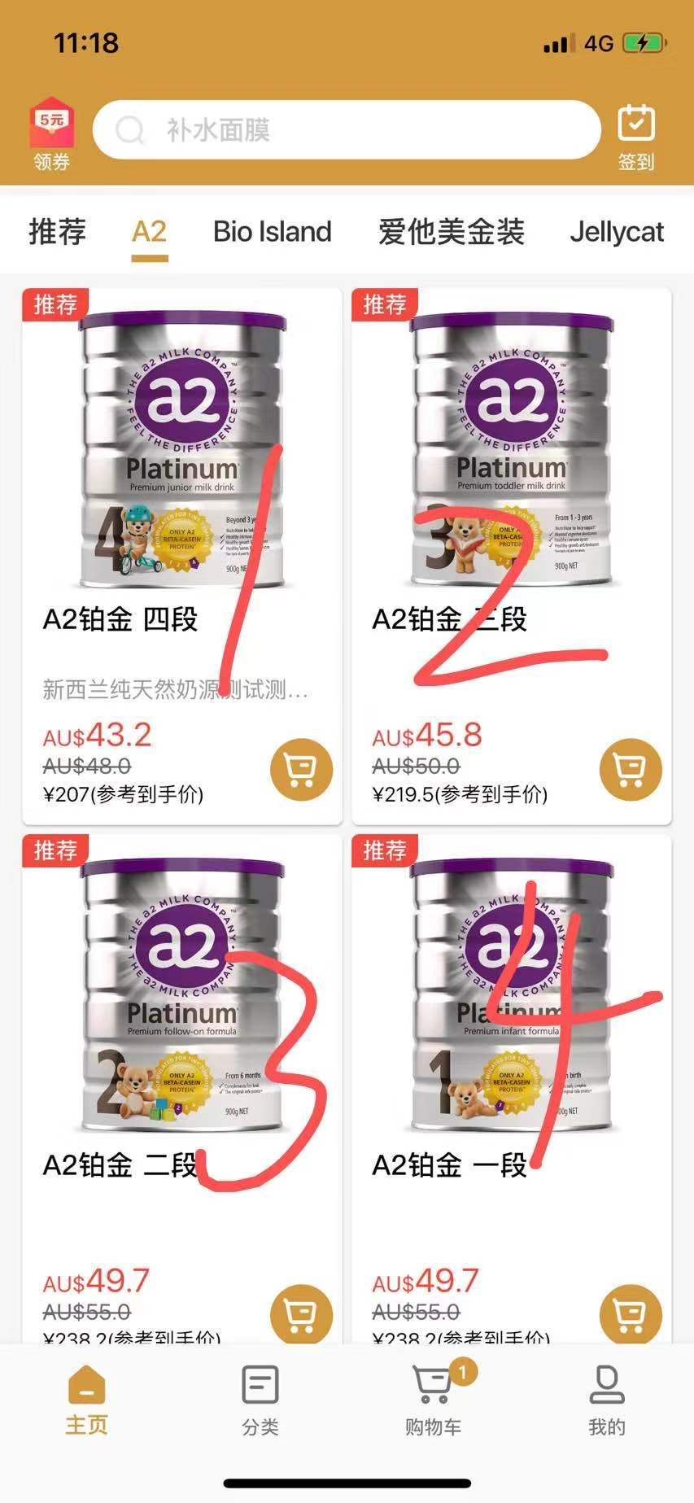
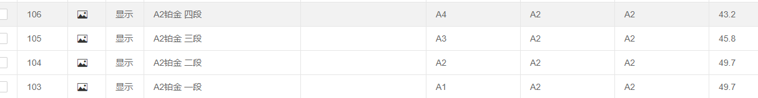
允不允许负库存那个功能也要做出来，虽然目前有库存为0自动售罄，，，允许负库存这个功能要做。。
然后app的商品显示顺序要全部倒过来，，，，，
举个例子，目前后台录入的
4段奶粉 对应排序4，，app显示的在第一位位置
实际上app应该显示的在最后位置
也就是说app显示顺序要和目前排序反过来

